Slide 1
Didattica della storia dell’arte

Slide 2
Programma e obiettivi
Il corso si propone di descrivere le principali fasi e metodologie della didattica, con specifico riferimento alla storia dell’arte.
La descrizione delle radici storiche dell’inserimento della disciplina nel corso di formazione scolastica, e l’analisi delle ragioni educative, etiche e sociali alla base del suo insegnamento oggi, costituiranno i presupposti della disamina della programmazione, della costruzione di unità di apprendimento, dell’organizzazione di lezioni come della costruzione di verifiche.
Il corso avrà una struttura laboratoriale per permettere agli studenti di confrontarsi praticamente con alcuni aspetti fondamentali dell’insegnamento.

Slide 3
L’ingresso della storia dell’arte nella scuola italiana

Slide 4
Bibliografia
C. De Seta, Perché insegnare la storia dell’arte, Donzelli, Roma 2008.
I. Baldriga, Il diritto alla Bellezza, Le Monnier, Firenze 2017, pp. 9-26; 37-55; 67-81.
A. Ghirardi, C. Franzoni, Insegnare la storia dell’arte, CLUEB, Bologna 2009, pp. 23-51; 69-82; 109-122.
C. Scapin, F. Da Re, Didattica per competenze e inclusione, Erikson, Trento 2016, pp. 19-232.
I materiali utilizzati durante le lezioni saranno disponibili presso la biblioteca del dipartimento di Storia dell’arte.
Bibliografia aggiuntiva per i non frequentanti
M. Maglioni, F. Biscaro, La classe capovolta. Innovare la didattica con la flipped classroom, Erikson, Trento 2014.
Modalità esame
Prova orale con discussione di un percorso didattico (unità di apprendimento) da consegnare con una settimana di anticipo
Date esami:
5 luglio
17 luglio
5 settembre
Ore 9.30

Slide 5
1859. Legge Casati
(Decreto del Regno di Sardegna, successivamente esteso all’intera penisola e rimasto in vigore fino al 1923. La legge illuminata dal principio secondo il quale l’istruzione di massa costituisce un bene nazionale. Essa costituisce l’atto di nascita della scuola italiana)
Primi timidi accenni alle belle arti all’interno dei programmi di storia
Le belle arti vengono inserite nei programmi di filosofia. Il docente avrebbe dovuto fornire cenni storici delle teorie del bello, presentando riproduzioni di opere, leggendo, Vasari, Lessing
1884. Legge Coppino
Dalla fine del XIX secolo sono documentate sperimentazioni in diversi licei della penisola

Slide 6
Primo tentativo di inserire la storia dell’arte nei licei
1900. Circolare 86 a firma di
Enrico Panzacchi (ordinario di estetica all’Università di Bologna e sottosegretario all’istruzione)
«L’educazione dell’immaginazione, del sentimento, del gusto è parte importante dell’educazione liberale».
L’incarico sarebbe stato affidato
al docente di storia o di lettere
in ragione delle personali competenze
n. b. La stessa circolare incoraggia il diffondersi delle sperimentazioni

Slide 7
1903. circolare del Ministro Nunzio Nasi
La circolare invitava
«a una pratica educazione del buon gusto dei giovani».
L’insegnamento sarebbe stato compito dei professori di storia e lettere.
La stessa circolare incoraggiava le visite ai musei e alle gallerie e prevedeva per ogni scuola le riproduzioni grafiche dei capolavori, in particolare locali, distribuite dalla Regia Calcografia e dal Gabinetto Fotografico di Roma.
«si cominci a far parlare le muraglie, se non è possibile far parlare i professori»
1911. Achille Bertini Calosso avanzerà la proposta di istituire un’Associazione Nazionale per la decorazione della Scuola

Slide 8
1904. R. D. n. 657 a firma del Ministro Emanuele Orlando
Primo decreto relativo all’insegnamento della storia dell’arte.
Il decreto prevedeva la possibilità di istituire corsi annuali complementari senza obbligo di frequenza e senza esami nei licei il cui bilancio e la cui disponibilità di insegnanti competenti lo avessero permesso.
Si specificava la necessità di far emergere i nessi con la storia letteraria e civile e sollecitare l’osservazione diretta delle opere

Slide 9
1905. istituzione della Commissione Reale per l’ordinamento degli Istituti secondari
Obiettivi dell’indagine:
rendere l’insegnamento medio più rispondente alle esigenze della vita
1906. Invio di due questionari didattici
a operatori e studiosi del settore e
(un terzo questionario sarà indirizzato a un pubblico più ampio)
Due domande riguardano la storia dell’arte

Slide 10
Domande relative alla storia dell’arte
Si crede opportuno uno speciale insegnamento della storia delle arti figurative e plastiche? Non è da temere che un insegnamento speciale siffatto degeneri facilmente in dilettantismo o in un sovraccarico di minuta educazione storica e biografica?
Non è preferibile che tutti gli insegnanti e principalmente quelli di disegno, di lettere italiane, di lettere classiche e di storia, non trascurino di discorrere agli alunni di arte e di artisti, e soprattutto di accompagnare gli alunni in visite a gallerie e musei, mostrando loro originali e riproduzioni di capolavori artistici?

Slide 11
Relazione conclusiva della Commissione
Riconoscimento del nozionismo come principale causa del malessere della scuola secondaria. Essendo formativa, essa non dovrà mirare un corredo di cognizioni utili e pratiche, quanto a comunicare agli allievi l’abito del ragionamento e del pensiero
Riconoscimento della eccessiva uniformità degli istituti secondari («eccessivo sforzo cui si costringono fin dai primi anni le non agguerrite intelligenze degli alunni»). Tale consapevolezza porterà alla creazione di scuole di scarico e innalzamento della dignità degli studi classici.
Relativamente alla storia dell’arte la commissione sconsigliava l’introduzione della storia dell’arte. Pur riconoscendone la necessità poneva come pregiudiziale la formazione degli insegnanti
Nello Schema di disegno di legge per la riforma della scuola media è stabilito che nelle città in cui erano presenti più licei era possibile ordinare un insegnamento dimostrativo

Slide 12
Reazioni
La relazione alternativa di Gaetano Salvemini e Alfredo Galletti (1908)
Lettera di Adolfo Venturi al Presidente della Commissione
Contrari all’insegnamento autonomo della storia dell’arte
Necessità di affidare l’insegnamento della storia dell’arte ai giovani studiosi usciti dalla scuola di perfezionamento in storia dell’arte medievale e moderna e dalla scuola italiana di archeologia.
La storia dell’arte avrebbe dovuto insegnare ai giovani a osservare, a vedere, a sentire l’arte in cui si riflettono gli ideali degli italiani e dell’Italia. L’obiettivo era preparare l’allievo conoscitore al colloquio con i monumenti del proprio Paese.
«Gli alunni dei nostri licei avranno, dunque, un professore in più;
e impareranno così a detestare anche la storia dell’arte. Però i professori di storia dell’arte delle Università potranno mettere a posto i loro caudati; e questo è importante!»

Slide 13
«L’arte è un linguaggio che l’Italia crede di comprendere senza la conoscenza del suo dizionario, anzi del suo alfabeto […].
Eppure il sentimento per le arti figurative si forma solo con l’osservazione assidua»
(Adolfo Venturi)

Slide 14
Motivi citati a sostegno dell’insegnamento della Storia dell’arte nelle scuole
Necessario al completamento della cultura generale
(importanza della formazione del senso estetico congiunto a quello morale)
Mezzo per incrementare il buon gusto
Funzionale al consolidamento
del sentimento nazionale
Funzionale alla tutela
(legame educazione/tutela)
(cfr. insegnamento della storia dell’arte nelle scuole militari. Es. il comandante del Collegio Militare di Roma aveva stabilito accordi con il Ministero della Difesa e dell’Istruzione perché i militari ricevessero una formazione artistica e archeologica. Tra gli insegnanti figurano A. Venturi ed E. Löwy)
«Il miglior presidio dei nostri tesori artistici e la loro difesa […] dovrà cercarsi e trovarsi nel rinato amore del grande pubblico italiano per la più simpatica delle nostre glorie, […] in un amore affettuoso, geloso, sollecito, forte del consenso di tutti. […] Ma per amare bisogna conoscere. (Panzacchi, 1899)

Slide 15
«Lo studio dell’arte, illustrazione eloquente della nostra storia, abituerà gli italiani a religiosamente rispettare i loro gloriosi monumenti, e li salverà dalla traccia di barbari e d’inetti.
Né i nostri campanili crolleranno, colpa nostra e vergogna,
e nostro incalcolabile danno»
(Giulio Natali, 1913)

Slide 16
Motivi citati dagli oppositori dell’insegnamento della Storia dell’arte nelle scuole
Necessità di preservare la purezza
della scuola classica
Opposizione ad ogni possibile ingresso della materia nelle scuole e nelle università
Cfr. intervento di G. Vitelli all’interno del Terzo congresso dell’ «Atene e Roma» nel 1908
« [...] non si tratta di combattere soltanto i professori liceali, semplicemente perché si ritiene che ancora non siano preparati, ma di combattere addirittura l’idea, sia per il presente che per il futuro, ridicola, assurda burocratica di professori di storia dell’arte nelle stesse Università» (G. Prezzolini, 1909)

Slide 17
Rischio di ridurre l’intento
estetico ed educativo dell’arte
Difficoltà di reperire insegnanti competenti
Rischio di appesantire la materia
L’inserimento della storia dell’arte nei licei avrebbe comportato la perdita dell’intento estetico ed educativo dell’arte, riducendo quest’ultima a un’arida sequenza di nomi e date (Igino Benvenuto Supino/contro l’inserimento della disciplina nelle scuole)
E. Pistelli sosteneva la necessità di formare le teste degli insegnanti prima dei testi degli alunni. Ventilava come unica soluzione affidare l’incarico di docenza ad artisti
L’insegnamento specifico della storia dell’arte avrebbe comportato il pesante armamentario che circonda ogni materia. Occorreva circondare la materia di attrattiva evitando strumenti di noia e martirio. Meglio affidare l’insegnamento al docente di lettere. (Pasquale Papa/a favore di un insegnamento affidato al docente di lettere)

Slide 18
Possibili soluzioni
Affidare l’insegnamento ai docenti di italiano
Affidare l’insegnamento ai specialisti formatosi presso la scuola di perfezionamento
Offrire agli studenti delle scuole superiori la possibilità di seguire corsi universitari
Affidare l’insegnamento ai docenti di disegno
Affidare l’insegnamento a un artista
Istituire delle cattedre ambulanti (personale di musei e gallerie, fornito di strumenti e preparazione si sarebbe dovuto spostare tra i diversi istituti)

Slide 19
1923. La riforma Gentile
«La più fascista delle riforme»
Obbligo scolastico portato a 14 anni
(corso elementare di 5 anni e un corso avviamento professionale di 3 anni
per coloro che non accedevano alla scuola media
Istituzione di scuole speciali
Obbligo dell’insegnamento della religione cattolica
Rigidi controlli dell’adempimento degli obblighi scolatici
Le lauree assumono un puro valore accademico e perdono il carattere abilitante
Istituzione di concorsi per il conseguimento dell’abilitazione all’insegnamento
Dai programmi d’insegnamento si passa ai programmi d’esame
Ingresso dell’insegnamento storia dell’arte nei licei classici e femminili

Slide 20
Scansione oraria dell’insegnamento della storia dell’arte
1923
2 ore in II liceo
2 ore in III liceo
1924
1 ore in II liceo
3 ore in III liceo
1930
1 ora in I liceo
2 ore in II liceo
2 ore in III liceo
Primo programma di Storia dell’arte
La collaborazione di Lionello Venturi
La proposta elaborata da Venturi non sarà accettata; ne rimarrà traccia solo nelle avvertenze generali
Indicazione secondo la quale scopo della disciplina è lo studio delle grandi civiltà artistiche
Indicazioni relative all’insegnamento dell’arte classica

Slide 21
1925 Pubblicazione del primo volume dell’ Atlante della storia dell’arte di Ugo Ojetti e Luigi Dami
(II, nel 1934)
La bozza del programma di Dami e Ojetti
Su richiesta del pedagogo Lombardo Radice, Dami e Ojetti elaboreranno una bozza di programma
«Vi ho lavorato due giorni, e mi pare d’avervi messo tutta la chiarezza desiderabile. Arte italiana soltanto. Voglio dire che l’arte greca rispetto all’Etruria o a Roma, rispetto cioè all’Italia, si dovrebbe secondo questo programma insegnare quel tanto che occorre a capire l’arte Italiana in Italia: quanto ad esempio si deve insegnare dell’arte gotica
per capire l’arte nostra del due-trecento»
(U. Ojetti)
Rispetto al manuale pensato come un atlante, afferma
«si presenta molto bene: anche troppo per i cafoni cui è destinato»

Slide 22
Relazione di Lionello Venturi al termine del primo anno di insegnamento della storia dell’arte
Bilancio positivo
La materia risulta apprezzata dagli studenti
Si lamentano:
Mancanza di materiale illustrativo
Mancanza di libri di testo
Tendenza degli studenti a imparare a memoria giudizi anche di opere mai viste
Scarso numero di docenti specializzati (30 storici dell’arte, 90 tra docenti di lettere e filosofia, 27 dilettanti eruditi, 7 docenti di disegno)

Slide 23
La politica dei ritocchi
1936. R.D. 762.
Ritorno ai programmi di insegnamento e non d’esame
Istituzione di nove Commissioni per la revisione dei programmi
Comitato speciale per la revisione dei programmi di insegnamento delle materie artistiche e grafiche (U. Ojetti, G. C. Argan, M. Piacentini)
Nelle avvertenze è indicato:
Scopo dell’insegnamento: educare a vedere le opere nelle loro qualità intrinseche
Necessità di privilegiare la regione o la zona d’appartenenza
Necessità di sottolineare i rapporti della storia dell’arte con quella politica, letteraria
Programma:
I anno Dall’arte antica al gotico
II anno Il Quattrocento
III anno Dal Cinquecento ai
Macchiaioli e studio
dell’influenza dell’arte
italiana all’estero

Slide 24
Gli insegnanti di storia dell’arte
1923 cattedre assegnate a docenti con diversi
profili
1926. Definizione di un esame di abilitazione
per l’insegnamento della storia dell’arte
1927. Redazione del primo programma di esame
1928. Promozione de primi 14 abilitati
Criteri per l’assegnazione della cattedra dottori in lettere con diploma di perfezionamento
Dottori in lettere con tesi in storia dell’arte a pieni voti
Dottori in lettere con pubblicazioni sull’argomento
Direttori e ispettori delle R.R. Gallerie
L’esame di abilitazione consisteva in un colloquio e in una prova di lezione
I parte teorica relativa a questioni di metodo e di critica d’arte e in una seconda parte storica
(tra cui Fernanda Wittgens, Augusta Ghidiglia; Luisa Becherucci). La commissione era composta da Achille Bertini Calosso, Federico Hermann e presieduta da Pietro Toesca.

Slide 25
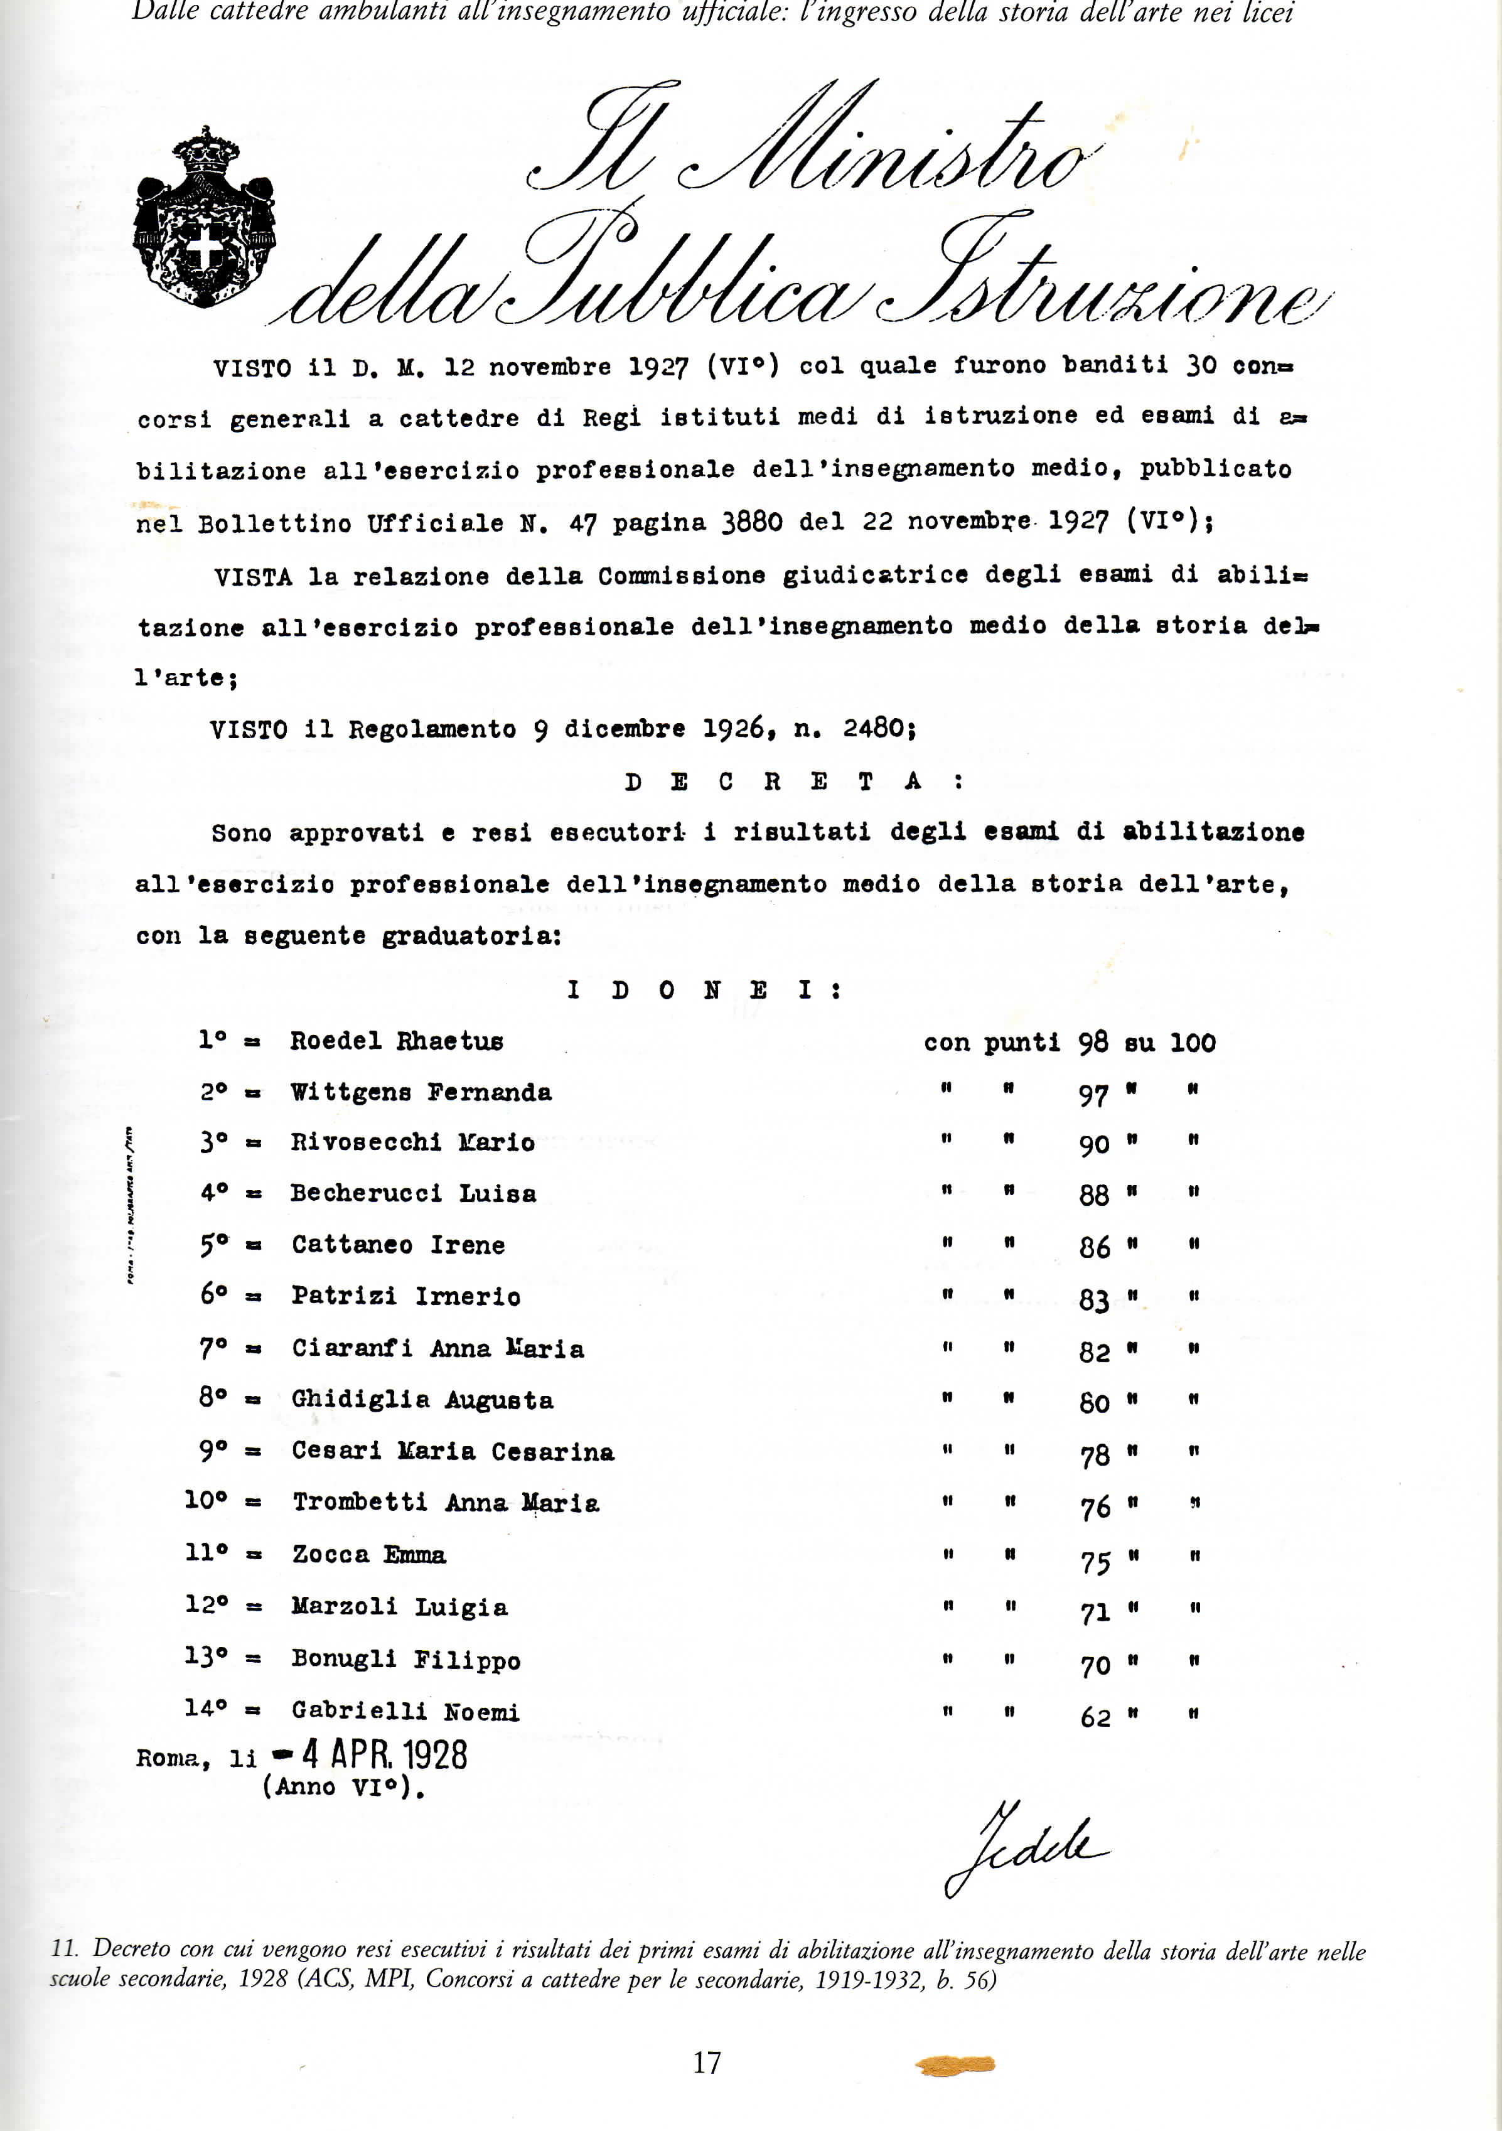

Slide 26
1930. Intervento di Adolfo Venturi in Senato, che richiede l’istituzione di 25 cattedre di Storia dell’arte
1948. Lettera di Lionello Venturi e Pietro Toesca al Ministro dell’Istruzione. I due studiosi ribadiscono la necessità di istituire cattedre di ruolo
1948. Istituzione del ruolo di professore di storia dell’arte
1957. Assegnazione delle prime 25 cattedre di storia dell’arte
«In mancanza di elementi idonei, i Provveditori ed i Presidi si vedono costretti a valersi dell’opera, magari volenterosa, di insegnanti di altre materie, di dilettanti, di artisti mancati, di avvocati, di signorine, di pretti e così via: tutta gente digiuna di cognizioni in materia oppure disorientatissima»

Slide 27
1939 Carta della Scuola del Ministro Giuseppe Bottai
1943. Annullamento della Carta della Scuola
1944 Commissioni ministeriali per la defascistizzazione
1950 Istituzione dell’Associazione Nazionale Insegnanti
Medi di Storia dell’arte (oggi ANISA)
Istituzione della Media Unica di tre anni
Revisione dei testi.
Tutti i manuali di Storia dell’arte sono considerati validi, anche quello di Mary Pittaluga propagandato durante il fascismo come testo di scrittrice ariana
Revisione dei programmi
Il programma di storia dell’arte viene schematizzato

Slide 28
I manuali
Sebbene la riforma di Gentile e le circolari ne seguirono suggerissero di esercitare l’insegnamento della storia dell’arte nel contatto con le opere, il libro costituì il principale modello di studio della storia dell’arte
Prevalenza della parola sulla conoscenza diretta degli oggetti

Slide 29
Scuola
Università
Riforma di Giovanni Gentile (1926)
Storia dell’arte italiana,
Milano, Hoepli, 1901- 1940
Adolfo Venturi, Arte Italiana.
Disegno Storico, Zanichelli 1924

Slide 30
Caratteri:
Asciuttezza del metodo didattico (il testo è privo di prefazione, di indicazioni di metodo e scevro da inclinazioni pedagogiche)
Poche immagini
(il libro è pensato per allievi e insegnanti il cui esercizio è
incentrato sulla parola e la scrittura, coerentemente alla
formazione essenzialmente letteraria e linguistica del liceo)
Lingua «esoterica»
Scarni riferimenti storici e letterari
Adolfo Venturi, Arte Italiana.
Disegno Storico, Zanichelli 1924
Risultato:
manuale snello nella forma ed elitario nella sostanza.
Ponte tra la formazione umanistica liceale e quella specialistica universitaria
Risponde all’obiettivo di Venturi:
Sottrarre la conoscenza dell’arte dalla prassi dilettantesca,
fornire alla borghesia italiana uno strumento
per l’avvio alla conoscenza della storia dell’arte

Slide 31
Istituzionalizzazione dell’insegnamento della disciplina
Primo florilegio di manuale
1925 Atlante di storia dell’arte italiana di Luigi Dami e Ugo Ojetti

Slide 32
Caratteri:
Ampia scelta di fotografie commentate da brevi introduzioni storiche e da didascalie arricchite di dati tecnici e osservazioni stilistiche.
Ampio numero di esempi relativo alle arti minori pensato per gli studenti di arti applicate e per l’educazione del buon gusto di un pubblico più ampio di quello cui si rivolgeva il manuale di Adolfo
Priorità dell’immagine rispetto al testo
Obiettivo:
La formazione dei giovani (accezione più ampia di Venturi)

Slide 33
Per il prevalere dell’immagine sul testo il testo di Dami e Ojetti rimase un modello isolato

Slide 34
L’arte italiana, 1929, Signorelli editore

Slide 35
Seconda metà degli anni venti
Riedizione di volumi editi tra la fine del XIX e l’inizio del XX secolo, riadattati ai fini dell’insegnamento
Restava immutato l’impianto, pensato per dilettanti, cultori d’arte, studenti e professori
Selezione dei monumenti e delle opere più significative
Semplificazione del linguaggio
Inserimento di premesse metodologiche e concetti teorici generali
es. C. I. Cavallucci, E. Dupré, Manuale di storia dell’arte, 3 vol. Firenze, Le Monnier, 1925-1930 (già scito in 4 volumi 1895-1905)

Slide 36
G. E. Mottini, Storia dell'arte italiana: ad uso dei licei e delle persone colte. Mondadori, Milano 1928
Dal capitolo relativo a Giotto
«I suoi predecessori impacciati da scrupoli e impotenza, rivestivano la sposa di Cristo d’un rude saio, Giotto svolse per primo, sul suo corpo consacrato il drappeggio imperiale della bellezza, fece brillare tra le sue chiome, fino a ieri grigie di cenere, la letizia delle perle e dei fiori. Il suo pennello assalta gli spazi della chiesa gotica, evoca le turbe al di sopra delle turbe»
Trattazione verbosa
Il successo del Mottini - il volume che ebbe ampio credito nei licei e negli istituti d’arte fin dopo la metà del secolo - sarebbe riconducibile alla «superficiale facilità interpretativa».

Slide 37
Critica di Longhi
«Dal Mottini infatti la Storia dell’arte è concepita come un’indistinta effusione verbosa e lunatica, la quale vada egualmente giovandosi, o ad un tempo, o secondo le occorrenze, e sempre a uso di un parvente legame, vuoi dei vecchi schemi retorici dello storicismo, vuoi del subiettivismo critico in chiave psicologica e illustrativa, vuoi degli ampliamenti di un romanticismo a fondo indeterminatamente musicale; senza dir de minori, ma pur frequenti, aiuti richiesti al vecchio e favoleggiante aneddotismo biografico, e, se occorreva fisiognomico»

Slide 38
P. D’Ancona, F. Wittgens,
Antologia della moderna critica d’arte, Cogliati, Milano 1927
Scelta di brani dal Settecento al Novecento
Il progetto nasceva dal desiderio di completare la formazione classica liceale, fornendo accesso a una letteratura quale quella artistica che non trovava spazio né nella trattazione storica, né in quella letteraria o filosofica
Obiettivo:
sanare l’indifferenza della scuola rispetto al linguaggio della storiografia artistica
Brani di letteratura artistica
Riportati in coda ai capitoli
Esempi decontestualizzati di bella scrittura e sensibilità estetica, florilegi letterari, parafrasi colte

Slide 39
Anni Trenta: nuovi manuali
P. D’Ancona, I. Cattaneo, F. Wittgens, L’arte italiana, 3 vol., Bemporad, Firenze 1930-1932
Augusta Ghidiglia Quintavalle, Storia dell’arte italiana aduso dei licei e delle persone colte, 2 vol. Roma, Albrighi Segati e C. 1933-1934.
M. Pittaluga, L’arte italiana. Manuale per i licei, 3 vol., Le Monnier, Firenze 1937-1938
P. Marconi, G. C. Argan, Storia dell’arte, 3 vol. Perrella, Napoli, 1936-1938

Slide 40
Caratteri:
Impianto crociano-purovisibilista mediato da Pietro Toesca e Matteo Marangoni
Più equilibrata distribuzione tra le epoche (a favore dei secoli moderni)
Apertura a forme alternative all’arte toscana
Centralità di Piero della Francesca e Caravaggio (cfr. Studi di Venturi e Longhi)
Timida apertura alle avanguardie
Sulla scia della Scuola di Vienna si registra una lettura critica delle arti minori e una più matura considerazione di periodi di apparente «decadenza» e complessità (tardo antico, Barocco, Manierismo)
Inserimento di citazioni di letteratura critica all’interno del testo
Più equilibrato rapporto testo-immagine (modello Atlante di Ojetti e Dami)
Mutato registro linguistico (chiarezza didascalica)

Slide 41
dalle pagine di D’Ancona dedicate a Giotto
«Nuova è la composizione […]. Non più il ritmo bizantino, ma un libero disporsi dei corpi nello spazio, che, nell’arte di Giotto, assume un valore ignorato a qualsiasi tradizione pittorica antica»

Slide 42
Bilancio di Mary Pittaluga all’inizio degli anni Quaranta
«Si sentiva sempre bisogno di altri testi […]
Questa esigenza non rimase insoddisfatta, ché, alcuni testi […] seppero ben tradure in atto il desiderio di creare nei giovani una coscienza delle arti figurative, viva al pari di quella delle letterature[…]. Tutti questi testi, intimamente diversi tra loro, s’accomunano nel proposito di far comprendere ai giovani il profondo significato spirituale dell’arte […]; di tenere conto delle conquiste più attuali dell’indagine, sia di indole riflessiva che filologica e di spogliare la trattazione di tutto ciò che non si accosti al fatto d’arte con tutta l’immediatezza possibile.
Può dirsi che oggi, l’insegnamento della storia dell’arte nei licei disponga di mezzi precisi e agili; di mezzi destinati, attraverso la parola consapevole del docente, a lasciare traccia nello spirito dei giovani»
(M. Pittaluga, I libri di testo, Ministero dell’educazione nazionale, dalla riforma Gentile alla Carta della Scuola, Firenze, 1941, pp-396 ssgg.)

Slide 43
L’opinione di Marangoni.
Insegnare a guardare un’opera d’arte
«Un passo notevole verso l’educazione del gusto pareva fatto con l’introduzione della storia dell’arte nei licei, ma anche qui l’indirizzo quasi esclusivamente dottrinario ha dato magri frutti. Per dirne una, troppo pochi […] sono i professori che usino le proiezioni luminose […] M […] credo che ancora meno sieno coloro i quali sapranno farvi un vivo e aderente commento critico, insegnare cioè come si guarda un’opera d’arte»
(M. Marangoni, Saper vedere, Milano, Treves 1933)
M. Marangoni, Come si legge un quadro, Firenze, 1927.

Slide 44
I manuali degli anni Trenta
P. D’Ancona, I. Cattaneo,
F. Wittgens,
L’arte italiana,
3 vol., Bemporad, Firenze 1930-1932
Augusta Ghidiglia Quintavalle, Storia dell’arte italiana aduso dei licei e delle persone colte, 2 vol. Roma, Albrighi Segati e C. 1933-1934.
M. Pittaluga, L’arte italiana. Manuale per i licei, 3 vol., Le Monnier, Firenze 1937-1938
P. Marconi, G. C. Argan, Storia dell’arte, 3 vol. Perrella, Napoli, 1936-1938
G. Orsini, Storia dell’arte, ad uso delle scuole e degli studiosi, 3 vol. Milano, ed. Cisalpino, 1937-1940
Testo connotato dall’ideologia fascista
Il testo narra
«i periodi di una storia tutta nostra, che corre dai bronzi etruschi ai bronzi di Romanelli»

Slide 45
Manuali per i licei scientifici e gli istituti tecnici
Manuali connotati
da una riduzione quantitativa e di metodo
Il manuale si definisce come un sintetico vademecum per la conoscenza degli stili e della decorazione, interpretati in funzione dell’esercizio del mestiere
«Nel programma delle cinque classi […] non si incontra un solo nome di artista […]
ma quelli che anticamente vengono chiamati stili, cioè generalizzazioni astratte e approssimative che raccolgono sotto una unica denominazione fenomeni complessi, differenziati, anche contraddittori, e se artistici dotati di un carattere di unicità e irripetibilità. […] Lo scopo è quello di derivare dalla fiducia che la visione del succedersi dei tipi edilizi e di stili architettonici possa spingere naturalmente i giovani a riprodurli per divenire essi stessi i creatori, con i mezzi tecnici di cui già sono e di cui mano a mano verranno in possesso»
(C. L. Ragghianti)

Slide 46
C. Tropea, Storia dell’arte. Testo atlante, 4 vol. Morano, Napoli 1937
Per gli istituti d’arte
S. Bottari, L’arte classica, Principato, Messina 1937
Per gli istituti magistrali
P. D’Ancona e M. L. Gengaro, Elementi di storia dell’architettura, ad uso dei R. R. licei scientifici, vol. 2, Firenze,
1936-1937
P. D’Ancona e M. L. Gengaro L’arte nella vita per le scuole professionanli femminili, Bemporad, Firenze, 1938
M. L. Gengaro, L’arte nella casa e nel costume, per le scuole professionali e femminili e di magistero professionale per la donna, Morano, Napoli 1937
M. L. Gengaro, Nozioni di storia dell’architettura per i licei scientifici, 4 vol. Marzocco, Firenze
Per i licei scientifici e femminili
I. Cattaneo, G. Rivani, Cenni di Storia dell’arte e degli stili. Per istituti magistrali. Scuole d’arte e Medie superiori, Firenze, Mazzocco 1955

Slide 47
Caratteri:
Sommario inquadramento storico-critico
Si predilige una descrizione minuta degli oggetti, considerati soprattutto nei loro aspetti tecnici
Riduzione dell’apparato iconografico (anche per motivi economici si inseriscono disegni piuttosto che fotografie)
Stilizzazione linguistica
Inserimento di dizionari dei termini tecnici e stilistici tesi a semplificare la complessità storica e semantica del linguaggio, in funzione mnemonica e pratica

Slide 48
Aspetti positivi dei libri di testo di istituti professionali
Interpretazioni meno astratte
Rottura delle gerarchie delle forme
Considerazione degli aspetti tecnici
Priorità dell’oggetto rispetto alla parola
I manuali dei licei hanno contribuito a consolidare il paradigma di un apprendimento fondato sulla traduzione linguistica del dato figurativo.
La tradizione critica italiana si rivelava erede di una lunga tradizione ekfrastica, spesso dimentica di quella condizione umana dell’arte figurativa incatenata al suo corpo di oggetto unico e irripetibile di cui pala Longhi

Slide 49
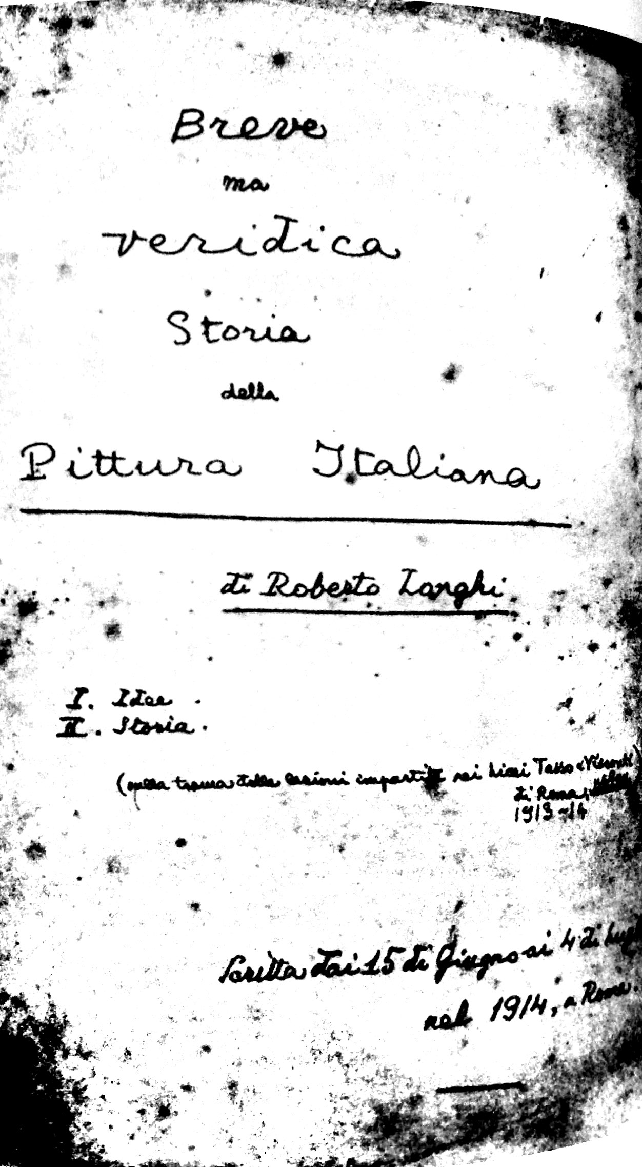
Breve ma veridica storia della pittura italiana.
Dispense redatte per gli studenti del liceo Tasso e Visconti di Roma nel 1914
R. Longhi, Breve ma veridica storia della pittura italiana, a cura di Anna Banti, Sansoni, Firenze 1980

Slide 50
P. Toesca, Una lezione su Giotto, in «Annali dell’istruzione media», 1931, pp. 212-220; riedito in «Paragone», 1967, n. 209, pp. 33-40
Una lezione su Giotto
L’incarico
riferire come era insegnata la storia dell’arte
nelle scuole dell’Italia centrale
L’arrivo nel paese
«una piccola città silenziosa, tra il passare frequente di contadini e l’assiduo battere delle fucine dei suoi fabbri»
L’atrio del liceo
«Nell’atrio del liceo…in una cornice, sotto vetro, erano esposte alcune fotografie, forse dieci, di affreschi di Giotto»

Slide 51
Due ingrandimenti
«il professore – un giovane – aveva portato con sé un rotolo; e, svolgendolo,
si scusava di aver potuto provvedere per la lezione
su Giotto, solo quei due ingrandimenti, che ora appendeva al fianco della cattedra:
la Predica agli uccelli nella chiesa del santo ad Assisi
e la Resurrezione di Lazzaro nella cappella dell’Arena
a Padova»

Slide 52
Saper vedere
« ‘Pure, queste due sole fotografie, e le poche altre che avete vedute esposte nell’atrio’, proseguiva il professore, ’mi potranno bastare per dirvi di Giotto.
Già, non è il vedere molte cose che importi sopra tutto, ma il saper vedere;
e questo si può acquisire, ed esercitare, anche dinanzi ad una sola cosa:
questo, che, per sentire e intendere un’opera d’arte, è tanto necessario da confondersi con l’atto stesso del comprenderla.
Ma qui non facciamo affermazioni teoriche; e procediamo di buona pratica, che anch’essa sottintende i princìpi teorici»

Slide 53
Guardare senza vedere
L’indifferenza
Concetti e pregiudizi che ci allontanano dall’opera
Il nostro modo di vedere il mondo condiziona e in questo senso compromette la nostra capacità di vedere l’affresco.

Slide 54
«Dov’è quella profondità dello spazio,
della quale il nostro sguardo suole compiacersi,
e che nelle nostre passeggiate abbiamo fissata tante volte sulle lastre fotografiche?
E quell’aria che sugli spazi colora il cielo?
Qui, il cielo non è che una superficie unita, di azzurro, senza profondità, e senza aria.
Dov’è quella vivezza di luce che dà rilievo alle cose?
Qui, le figure non proiettano nemmeno ombre sul terreno.
E dove la varietà di aspetti
che ci attrae verso ogni cosa di natura?
Il rialzo dello sfondo è quasi un’indicazione astratta della roccia, sui cui squallore son situati arbitrariamente quegli alberi di qualità e di proporzioni non definibili;
le figure stese, nei due gruppi maggiori, sono accalcate in modo da perdere ogni individualità e non vedersene che il vertice delle teste.
Ed è facile con queste riflessioni,
non vedere più altro in questo affresco, ed allontanarsene…»

Slide 55
«Chi osserva meglio vedrà l’affresco in tutt’altro modo»
Abbandonarsi all’impressione
Osservare l’opera con animo animo
attento e pronto
Sentire ciò che l’opera vuole esprimere
Penetrare il suo essere
Vederne le ragioni

Slide 56
Tentativo di attribuire all’affresco quei caratteri
che la nostra abitudine percettiva ci portava a cercare
(profondità dello spazio, dettagli realistici del paesaggio…)
«Il nostro sguardo vagherà
…
non più costretto a concentrarsi sull’azione»
L’attesa dell’evento

Slide 57
«Risalta su tutto la figura del Redentore; è di fronte a questa, in cui l’immobilità dello sguardo concentra tanto potere di volontà e di vita,
l’inerte cadavere di lazzaro; e mentre il miracolo non è compiuto ma è presente la volontà che lo compie, ogni gesto è sospeso nell’attesa,
come lo stesso grave atto di Cristo.
E noi pure siamo presi dall’immobilità dell’ansia e della certezza …
E quanto è fuori dal dramma ci lascia indifferenti come inutile scenario, mentre le persone, gli attori, hanno ai nostri occhi una evidenza assoluta»
«…tutto ciò che da principio ci poteva sembrare difetto, ora lo intendiamo come necessario per raggiungere il suo scopo»

Slide 58
Giotto drammaturgo
che tutto concentra nell’uomo
La noncuranza dei dettagli è funzionale a un’arte che non vuole esprimere le accidentalità ma gli intimi affetti degli animi
«vedrete il gesto grave e religioso del redentore,
nel cui sguardo e nel volto l’imperiosa volontà sembra velarsi di tristezza al pianto delle sorelle di Lazzaro…

Slide 59
A cospetto delle riproduzioni collocate nell’atrio
«…e se ora riguarderete con più attenzione quelle dieci fotografie che ho esposto nell’atrio della scuola potrete facilmente intendere sempre meglio, senza altri miei commenti, ciò che vi ho detto dinanzi a queste due sole riproduzioni»
Corporale presenza/spirituale presenza

Slide 60
Una forma adeguata al suo scopo
«L’opera d’arte mediante la sua forma, quale essa sia, mira al suo scopo; e soltanto accettandone la forma, quale essa sia potremo vedere l’intimo, sentirlo e comprenderlo. Se la vedremo in tutto il suo essere, nelle ragioni che collegano la sua forma al suo intento, saremo anche in grado di giudicarla perché potremo valutare fino a quale punto essa raggiunga il suo scopo, e quali cose, variamente elevate, essa ci offra»

Slide 61
Domande storiche
«Ma, a questo punto sorgono spontanee in voi molte domande: chi era Giotto? Che cosa sappiamo di lui? …chi gli fu maestro? Quali furono le sue opere? Non si può conoscerlo in qualche lavoro primitivo e che lo mostri ancora incerto?
Non si può vedere quali vicende la su arte abbia avute?...»
Due tipologie di domande storiche
A. Domande per rispondere alle quali non sarà necessario conoscere l’arte di Giotto
(dati biografici…)
B. Domande la cui risposta presuppone una conoscenza dell’arte di Giotto

Slide 62
A. Domande per rispondere alle quali non sarà necessario conoscere l’arte di Giotto
B. Domande la cui risposta presuppone una conoscenza dell’arte di Giotto
Questioni attributive , di autenticità, o relative alla cronologia interna della produzione dell’artista
«Alle prime domande posso rispondere in poche parole perché, purtroppo, le notizie biografiche su Giotto sono assai scarse, e perché non voglio affatto che voi diate loro tanta importanza da credere che in esse consista la storia dell’arte. Vi basterà sapere…
(Data nascita morte, centri in cui fu attivo)
« Queste ed altre controversie, conviene sapere che ci sono, ma le affronterete più tardi, in maggiore maturità di osservazione e di studi, perché è inutile conoscere i particolari a chi non abbia il mezzo di scegliere con convinzione tra i differenti pareri, come potrete fare quando avrete osservato più e più volte le maggiori opere di Giotto e non delle fotografie degli originali»

Slide 63
Questioni storiche più generali
«meglio occuparsi di questioni storiche più generali, alla cui soluzione almeno in parte possono concorrere anche altri vostri studi»
Il tempo di Dante e Giotto,
la ’vita nova’ della nostra cultura
Profonda affinità:
«entrambi videro a fondo l’animo umano
e ne rivelarono gli affetti in modo ugualmente rilevato e preciso»
Dante come Giotto superarono
il ‘nodo’ che tratteneva gli altri
(pittura provenzale-pittura di maniera bizantina)
Come superò Giotto il nodo?
Seguendo il proprio genio e
osservando la natura
N. B. Giotto non copiò la natura ma la piegò al proprio genio

Slide 64
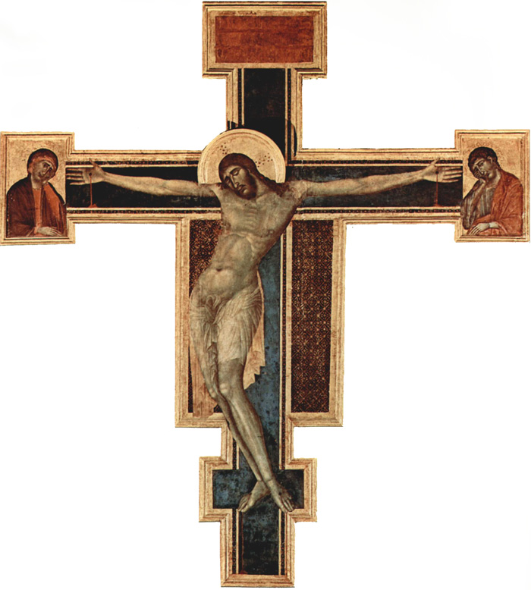
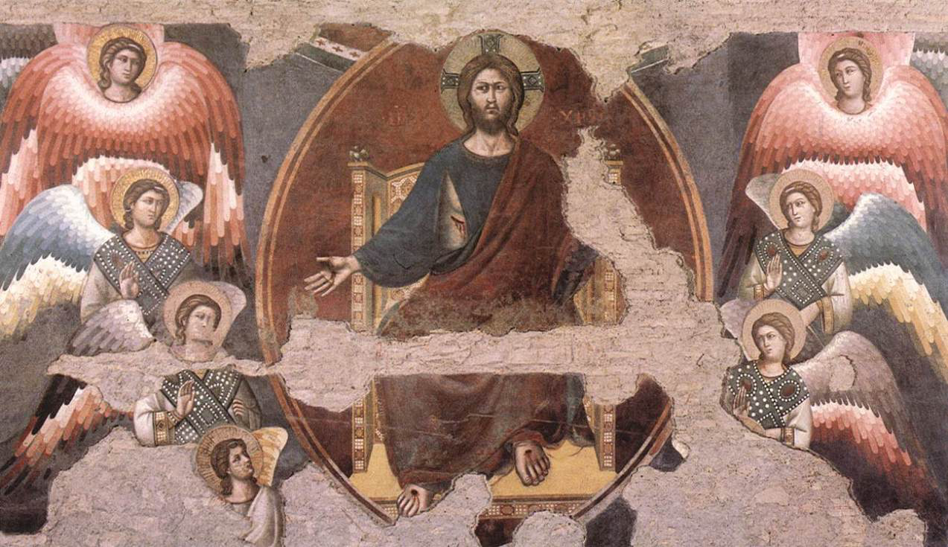
Il rapporto con Cimabue
Il conforto derivato dal confronto « le concordi forze che trascorrevano nell’arte nostra» Nicola Pisano, Cavallini, Duccio

Slide 65
Opere giovanili
Proscenio come salda base all’azione
Rilievo fermissimo delle figure perché sia adatto agli affetti semplici e forti ch’ei vi racchiude
Luci stagliate, colori contrastanti, contorni per dare risalto plastico alle figure e togliersi dal vago e convenzionale rilievo proprio della precedente nostra pittura
«Asprezza di mezzi» delle opere giovanili

Slide 66
Opere dell’età matura
Opere esposte nell’atrio della scuola
«mai rinunziando alle sue qualità particolari
…
Giotto attenuò quel suo modo per cercare nel rilievo una maggiore varietà di forme…in più vario colorire…più sottili modulazioni degli affetti»
«Un arte coerente a se stessa quantunque in continuo e vitale variare»

Slide 67
La lezione era finita: e i giovani prontamente si alzarono…
mi avvicinai alla cattedra…
‘mio caro’, gli dissi, ‘la conoscevo dai suoi studi universitari, e perciò non mi ha stupito la sua lezione. Ella ha obbligato i giovani all’attenzione, tanto serrato è stato il suo discorso; e quell’attenzione io l’ho sentita sempre più viva mentr’ella non esponeva cose vaghe ma fondava la conoscenza di Giotto sulla comprensione delle opere, e, lasciando in disparte ogni notizia storica superflua giungeva così direttamente ai concetti e alle nozioni fondamentali. Altri direbbe forse troppo elementare questa lezione. Per me le cose elementari, di questo genere, sono le più difficili a pensare e a insegnare; sono quelle che si apprendono solo da un maestro»

Slide 68
Perché insegnare la storia dell’arte?
(Rispondi indicando la tua opinione in 150 parole/600 caratteri ca.)

